Slide 1
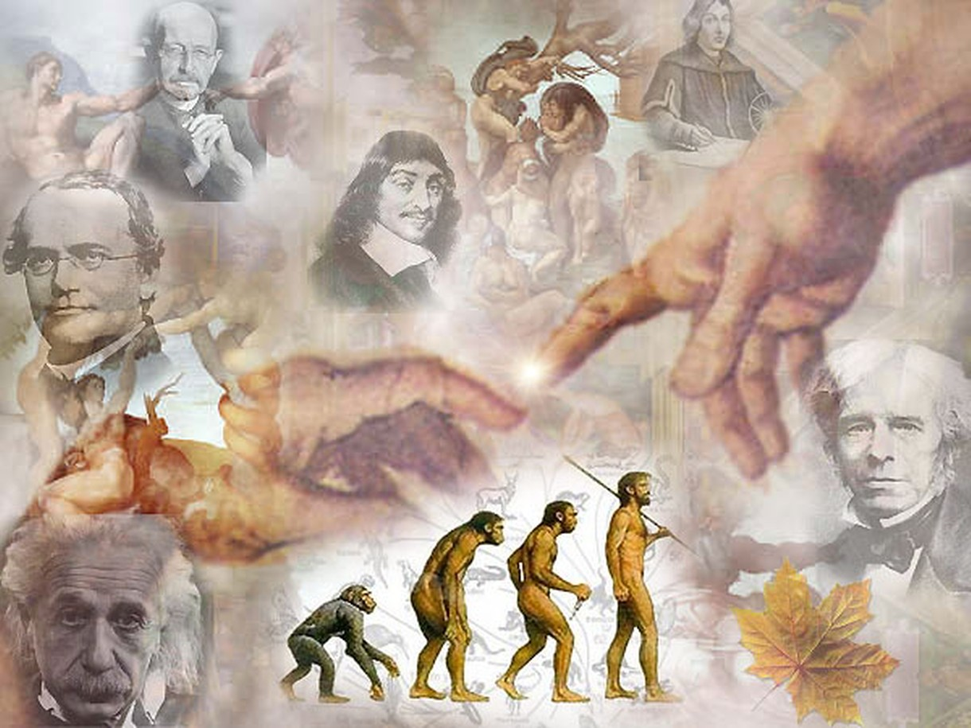
МАУ ДО СР «Центр «Созвездие» им. Героя Советского Союза Гришина И.Т.» Экспозиционно-выставочный центр «Память»
Эрудит-ассорти
«ПО ДОРОГАМ ИСТОРИИ»

Slide 2
КАТЕГОРИИ
КАТЕГОРИИ | БАЛЛЫ
ИЗОБРЕТЕНИЯ | 10 | 20 | 30 | 40 | 50
ВЕЛИКИЕ ЛЮДИ | 10 | 20 | 30 | 40 | 50
МУЗЫКАЛЬНАЯ ПЕРЕМЕНА | 10 | 20 | 30 | 40 | 50
МЕДИЦИНА | 10 | 20 | 30 | 40 | 50
ВПЕРВЫЕ В МИРЕ | 10 | 20 | 30 | 40 | 50
ФЛОРА И ФАУНА | 10 | 20 | 30 | 40 | 50

Slide 3
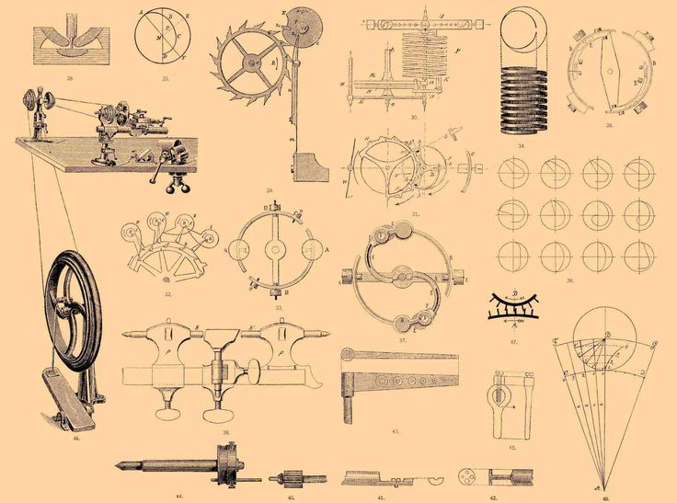
ИЗОБРЕТЕНИЯ
вопрос 10 баллов
Принцип действия этого механизма основывался на постепенном тлении палочки, которая была прикреплена к нитке с грузом, перегорев ,нитка давала грузу упасть на звонкую поверхность. Что это за механизм?

Slide 4
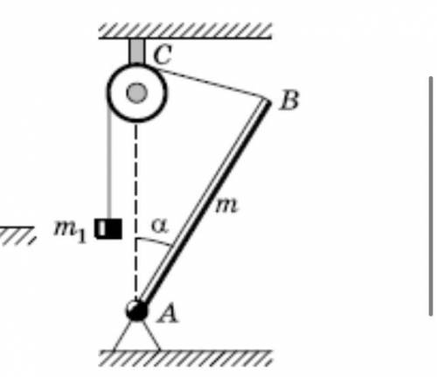
ИЗОБРЕТЕНИЯ
ответ 10 баллов
Этот шум позволял человеку проснуться. Будильник

Slide 5
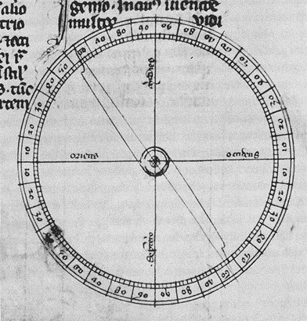
ИЗОБРЕТЕНИЯ
вопрос 20 баллов
Китайцы изобрели его в 200г. до н.э. Арабы поделились им с европейцами. В XIV в итальянец Флавий Джоня приблизил его к современному, разделив круг на 360 градусов.

Slide 6
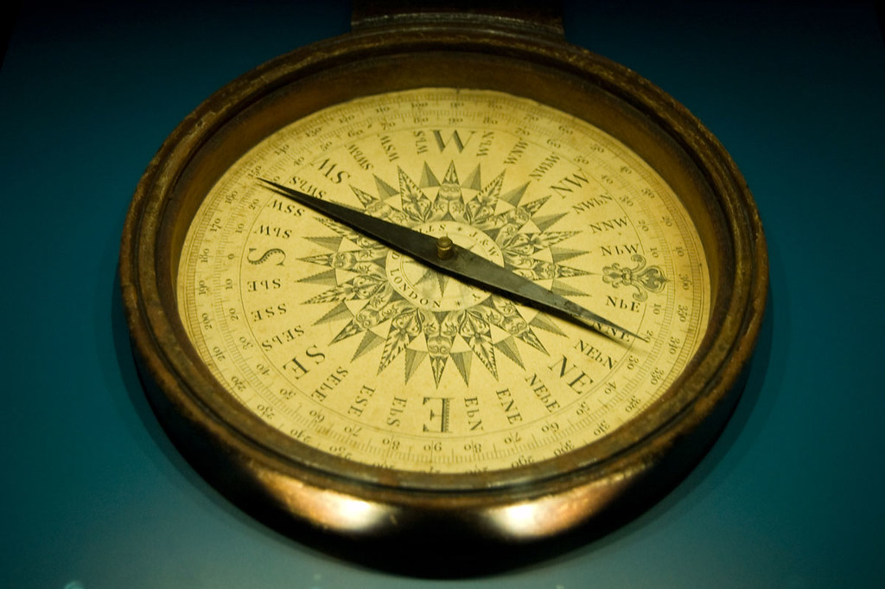
ИЗОБРЕТЕНИЯ
ответ 20 баллов
Компас

Slide 7
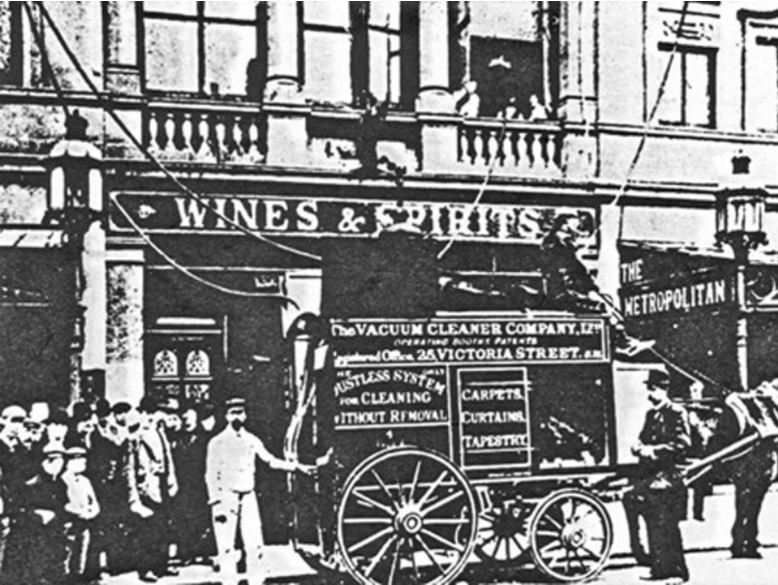
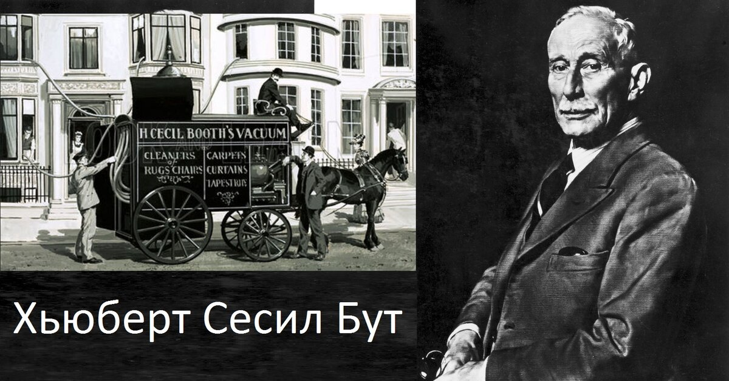
ИЗОБРЕТЕНИЯ
вопрос 30 баллов
Хьюберг Сессил Бут в 1901г. Создал агрегат «Фырчащий Билли». Устройство работало от двигателя внутреннего сгорания, затем его заменили электромотором. Устройство было большим и его возили на повозке.
Что это за агрегат?

Slide 8
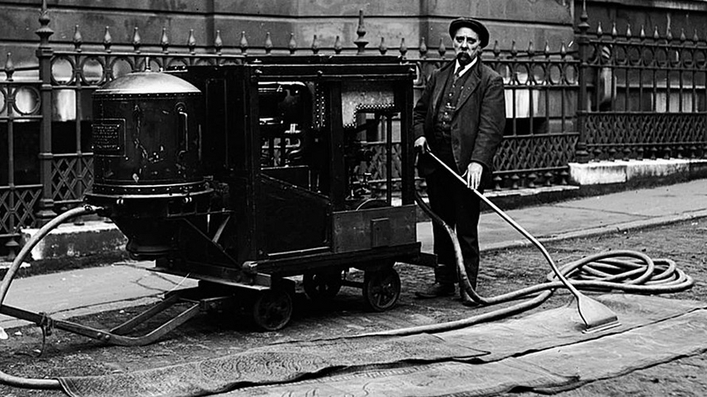
ИЗОБРЕТЕНИЯ
ответ 30 баллов
Пылесос

Slide 9
ИЗОБРЕТЕНИЯ
вопрос 40 баллов
Форму квадрата этого предмета установил французский король Людовик XVI, издав указ 23 сентября 1784 года. Согласно приказу, «длина этого предмета должна равняться его ширине», так как прежняя овальная форма была очень не экономичной. А самые первые сведения об этом предмете относятся к III веку до нашей эры. Уже тогда греческие и римские патриции пользовались ими довольно широко. В 13-14 веках эта вещь пользовалась огромным спросом у парижских модниц, превратившись в разновидность веера. И очень часто этот предмет пропитывался духами.

Slide 10
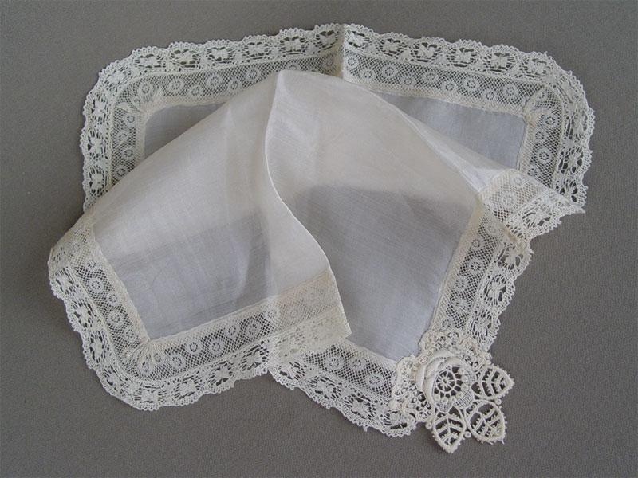
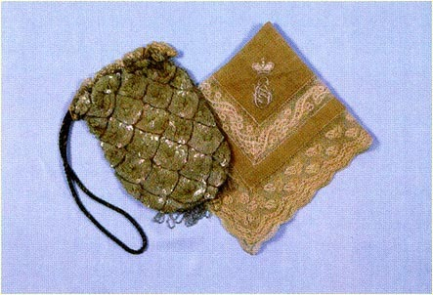
ИЗОБРЕТЕНИЯ
ответ 40 баллов
Носовой платок

Slide 11
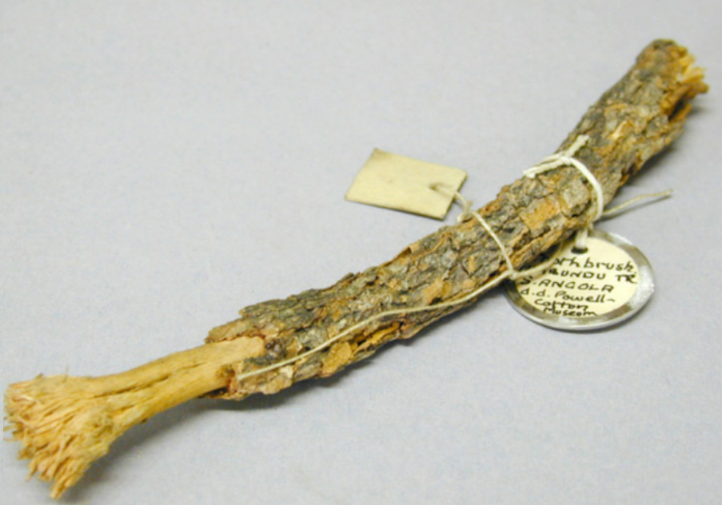
ИЗОБРЕТЕНИЯ
вопрос 50 баллов
Этот предмет личной гигиены появился в 1498г. в Китае. Сделан он был из щетины, воткнутой в ручку под прямым углом и практически не отличается от современных. Что это за предмет?

Slide 12
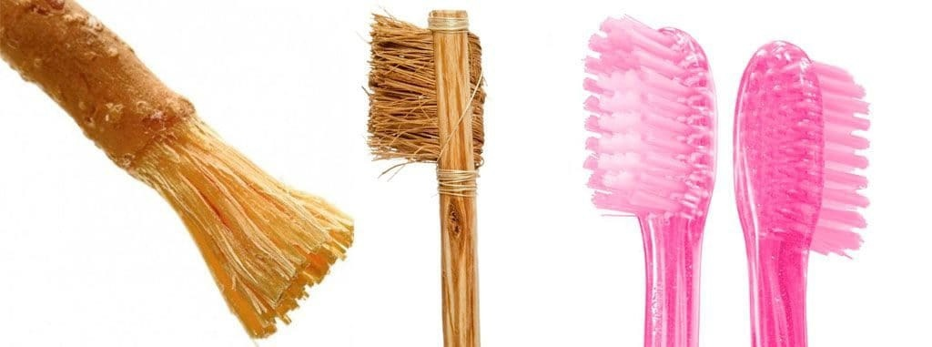
ИЗОБРЕТЕНИЯ
ответ 50 баллов
Зубная щётка

Slide 13
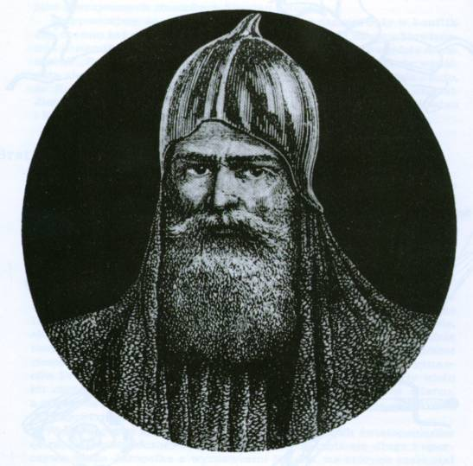
ВЕЛИКИЕ ЛЮДИ
вопрос 10 баллов
Первый князь пришедший на Русь по приглашению из Скандинавии
1.Рюрик
2.Дир
3.Аскольд
4.Кий

Slide 14
ВЕЛИКИЕ ЛЮДИ
ответ 10 баллов
Рюрик — первый новгородский князь скандинавской крови, правивший с 862 по 879 год.
Согласно «Повести временных лет», варяг Рюрик был приглашён на княжение в 862 году. Вместе с ним на Русь прибыло два брата: Синеус и Трувор.
С появлением Рюрика традиционно связывают возникновение государственности у славян.

Slide 15
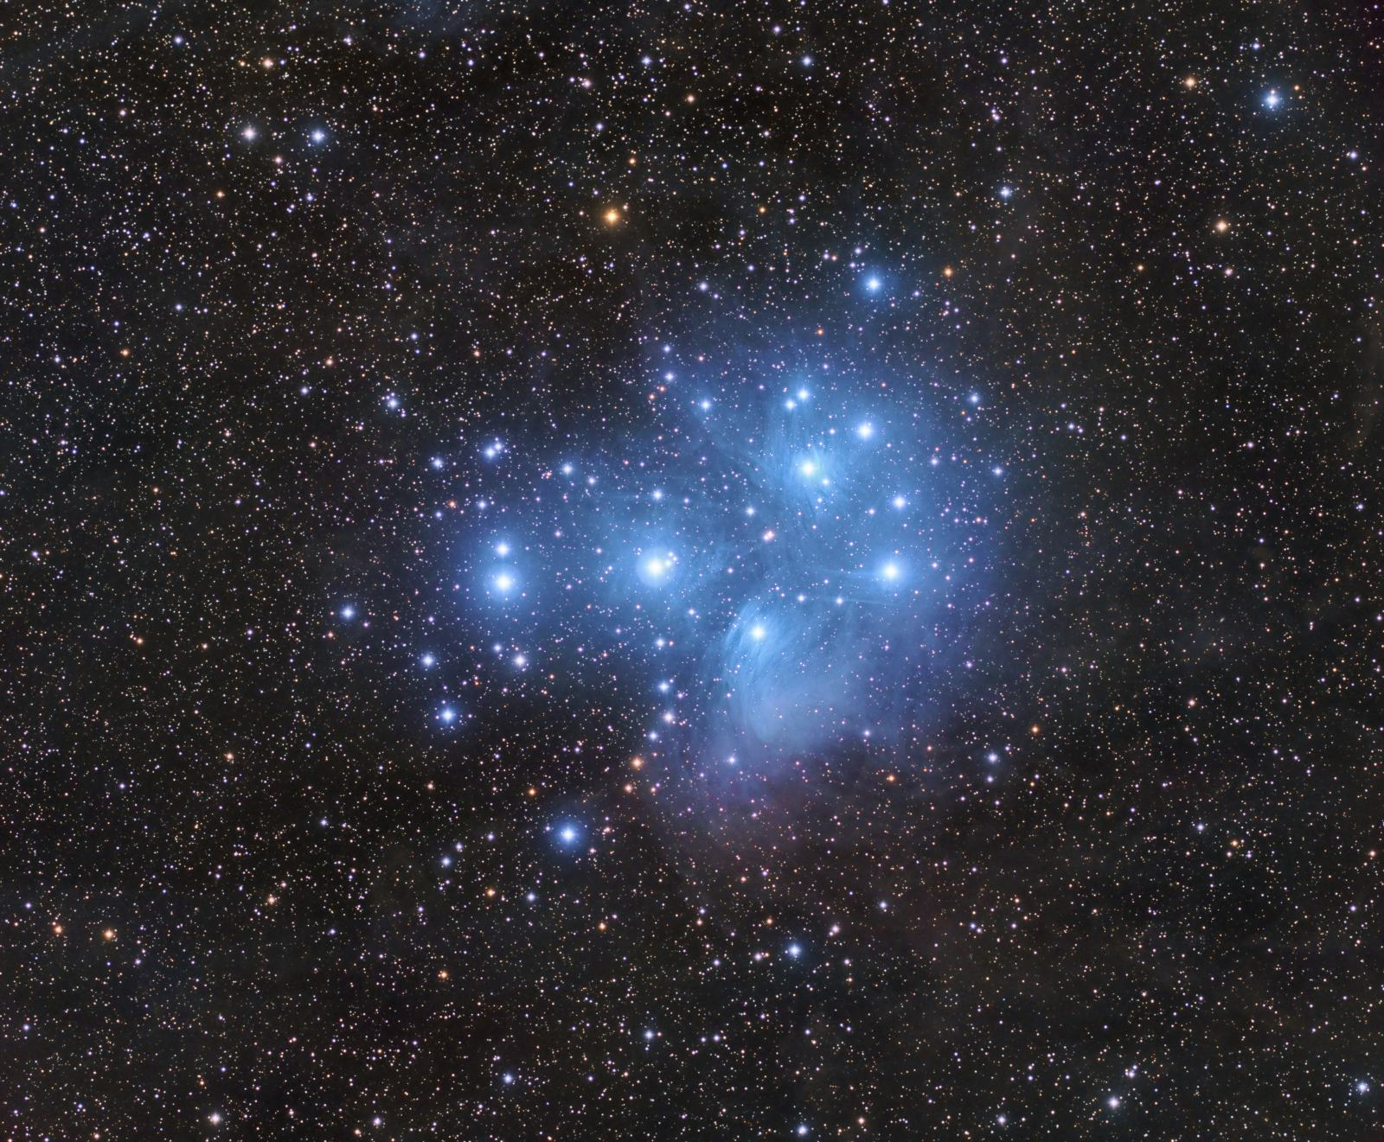
ВЕЛИКИЕ ЛЮДИ
вопрос 20 баллов
Какой ученый доказал, что Вселенная бесконечна?
1.Галилео Галилей
2.Джордано Бруно
3.Коперник
4. Ньютон
5.М.Ломоносов

Slide 16
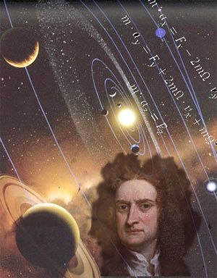
ВЕЛИКИЕ ЛЮДИ
ответ 20 баллов
Ньютон внёс огромный вклад и в астрономию. Он изобрёл зеркальный телескоп в 1668 году. Ньютон исследовал важнейшую проблему космологии — конечна или бесконечна Вселенная? Применив закон всемирного тяготения, он заключил, что в космосе, ограниченном в пространстве, все тела рано или поздно соединились бы в единое тело. Таким образом, Ньютон сделал вывод о бесконечности Вселенной.

Slide 17
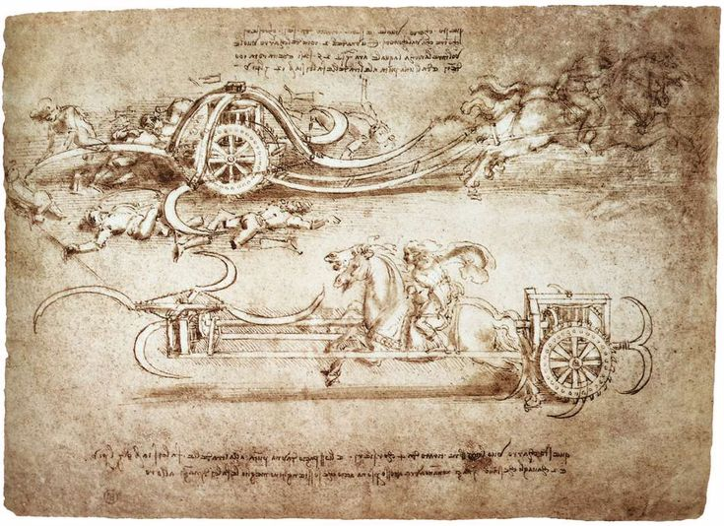
ВЕЛИКИЕ ЛЮДИ
вопрос 30 баллов
Этот знаменитый изобретатель Возрождения мог писать одной рукой и рисовать другой одновременно! Кто он?
Галилео Галилей
Микеланджело
Леонардо да Винчи
Рафаэль

Slide 18
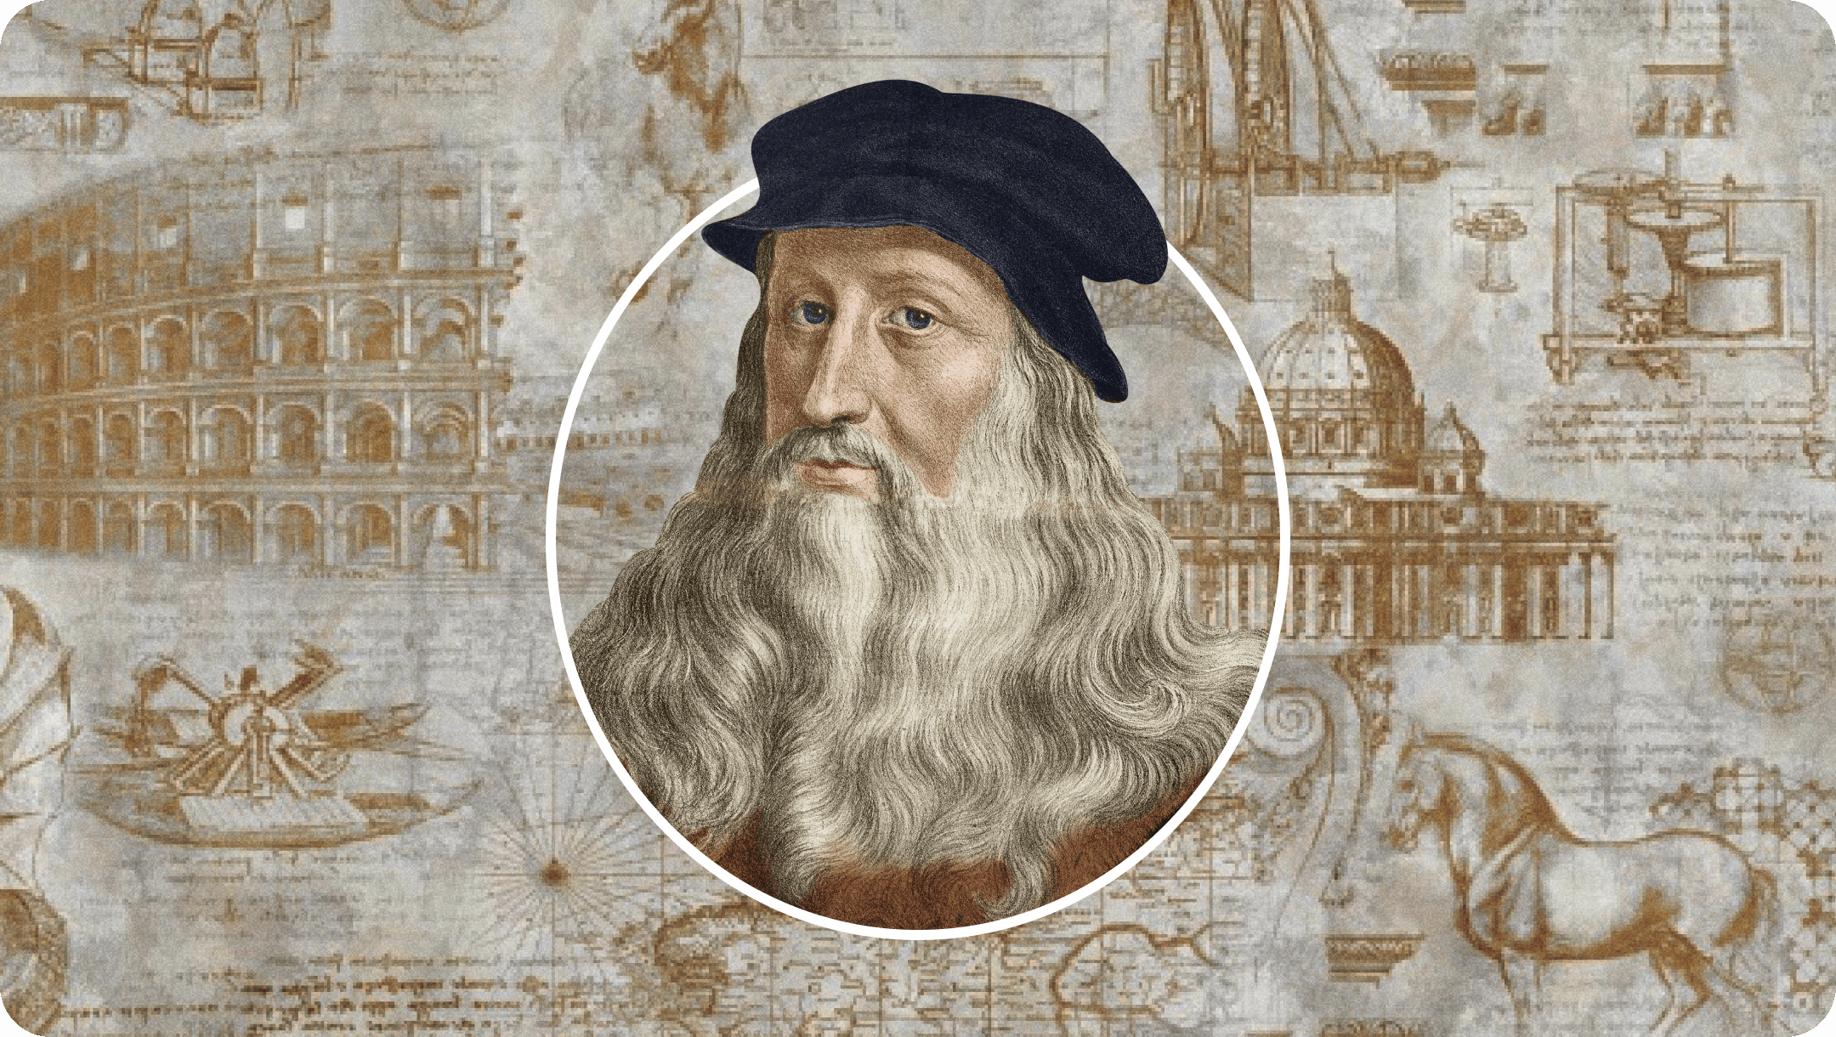
ВЕЛИКИЕ ЛЮДИ
ответ 30 баллов
Леонардо да Винчи
Не только гений с кистью, да Винчи также мог выполнять несколько задач одновременно благодаря своим амбидекстральным навыкам!

Slide 19
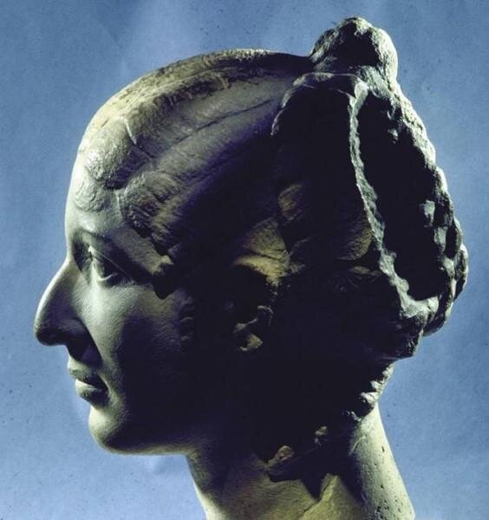
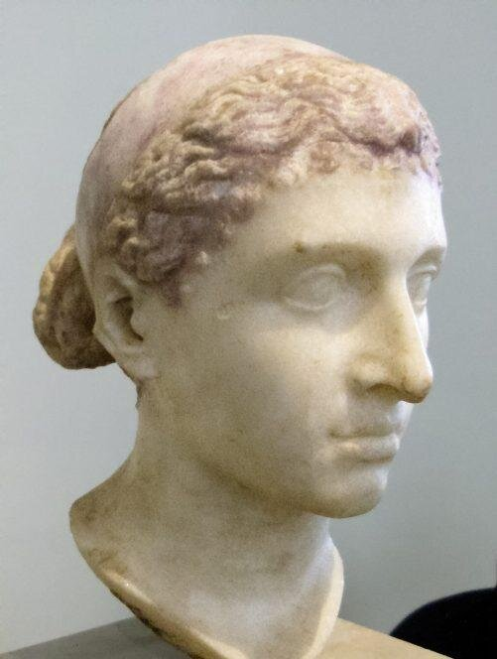
ВЕЛИКИЕ ЛЮДИ
вопрос 40 баллов
Кто была эта известная королева, которая говорила более чем на пяти языках и имела такой уникальный нос, что история до сих пор пытается узнать правду?
Клеопатра
Елизавета I
Мария-Антуанетта
Виктория

Slide 20
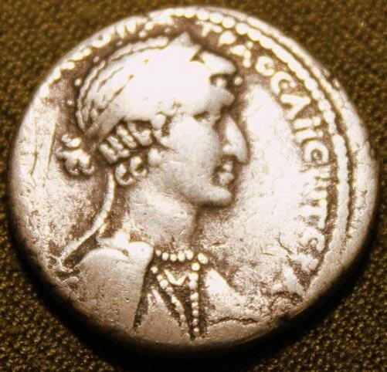
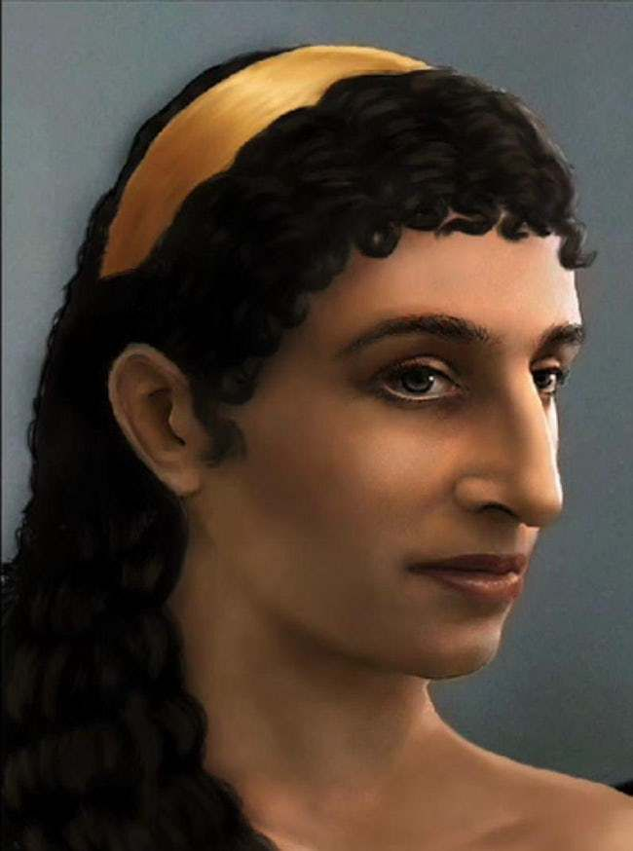
ВЕЛИКИЕ ЛЮДИ
ответ 40 баллов
Клеопатра
Она была не только красива; она была полиглотом и имела такой нос, что её силуэт был уникален!

Slide 21
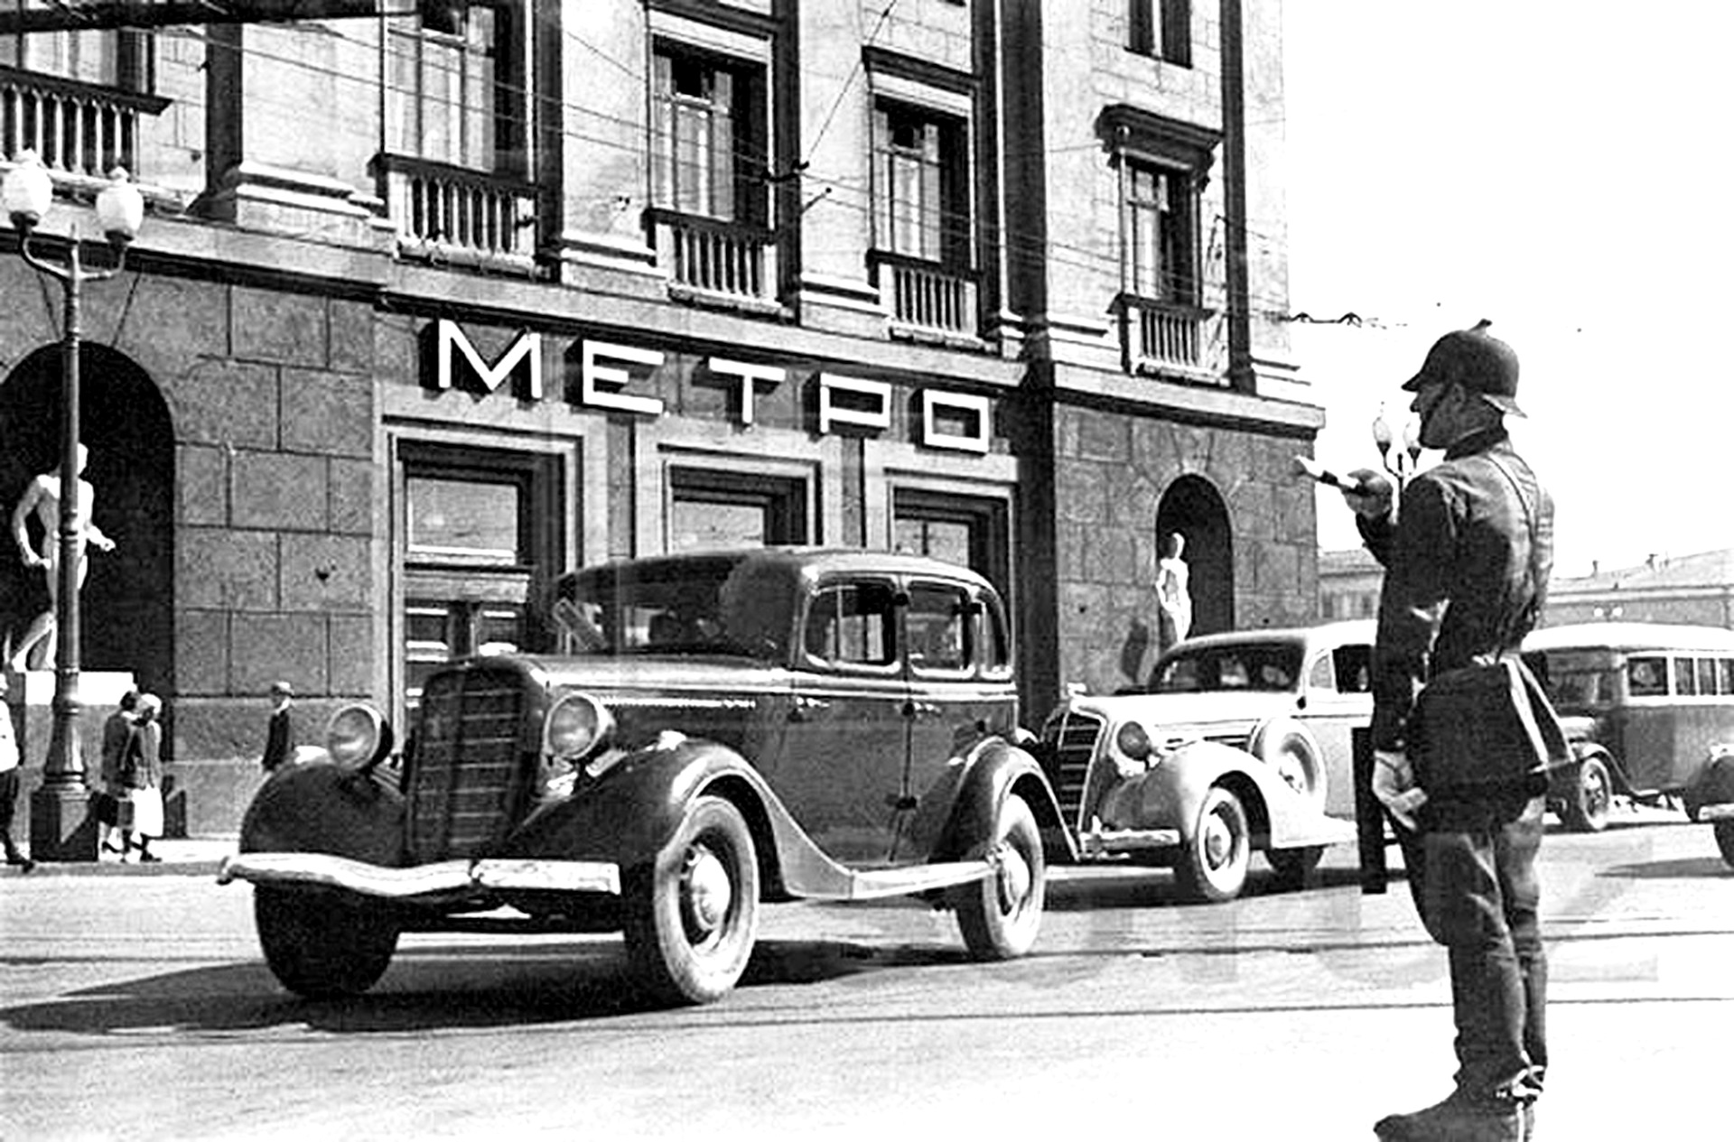
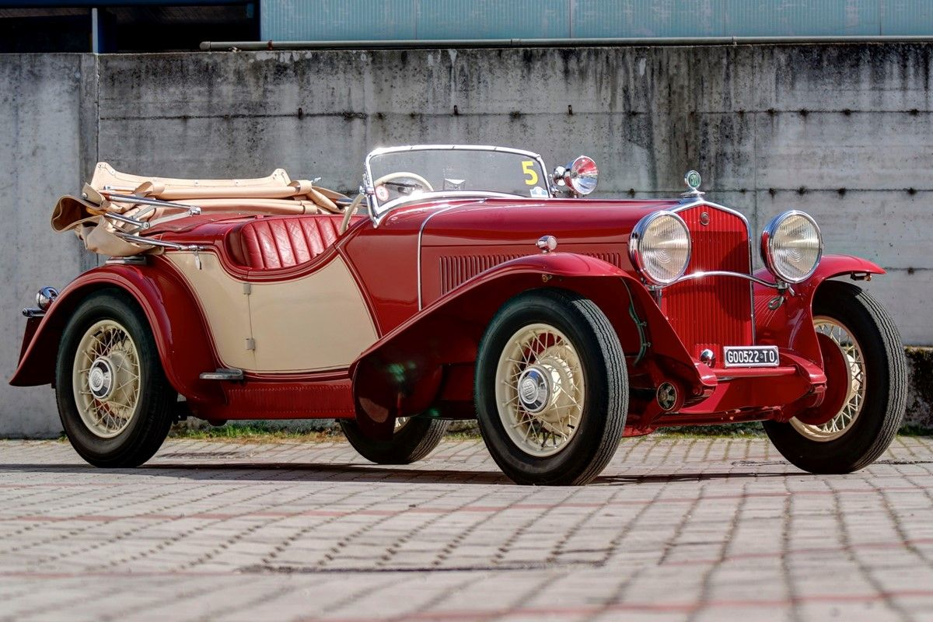
ВЕЛИКИЕ ЛЮДИ
вопрос 50 баллов
В 1931году 19-летний британский аристократ по имени Джон Скотт-Эллис находился за рулем красного Fiat в Мюнхене и чуть не сбил одного знаменитого человека. Скотт-Эллис выпрыгнул из своей машины и извинился. Пешеход отделался незначительными ушибами. Они пожали друг другу руки, и Скотт-Эллис позже заметил: ‘Возможно, несколько секунд я держал историю Европы в своих довольно неуклюжих руках ... [Пешеход] был только потрясен, но если бы я убил его, это изменило бы историю мира’. Кто был этот пешеход?
Уинстон Черчилль Иосиф Виссарионович Сталин
Адольф Гитлер Надежда Константиновна Крупская

Slide 22
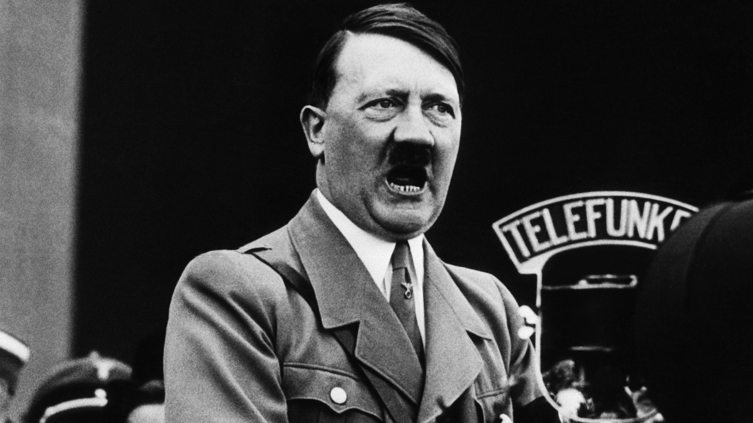
ВЕЛИКИЕ ЛЮДИ
ответ 50 баллов
Адольф Гитлер

Slide 23
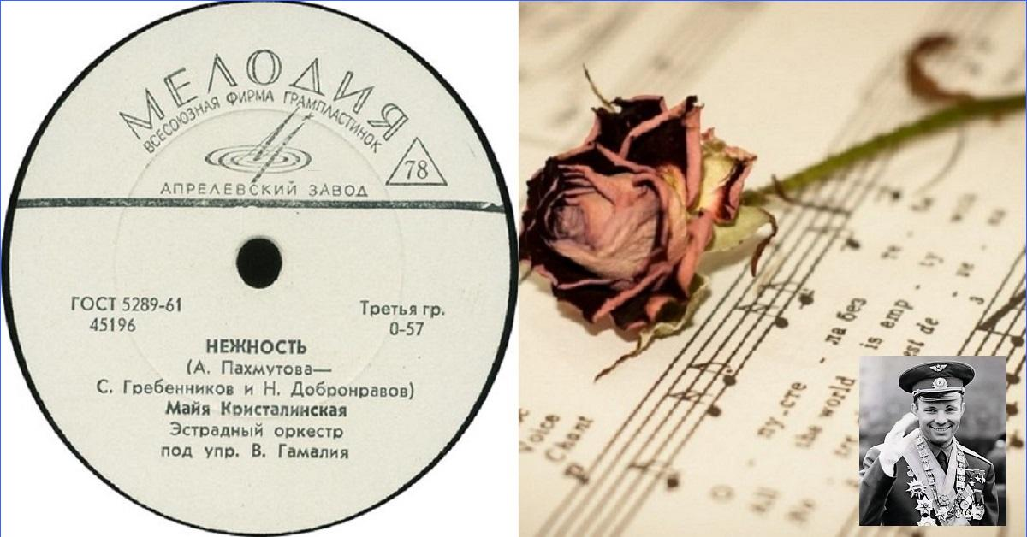
МУЗЫКАЛЬНАЯ ПЕРЕМЕНА
вопрос 10 баллов
Закончите текст песни Александры Пахмутовой «Нежность»:
«Он летал, летал, И все звезды…»

Slide 24
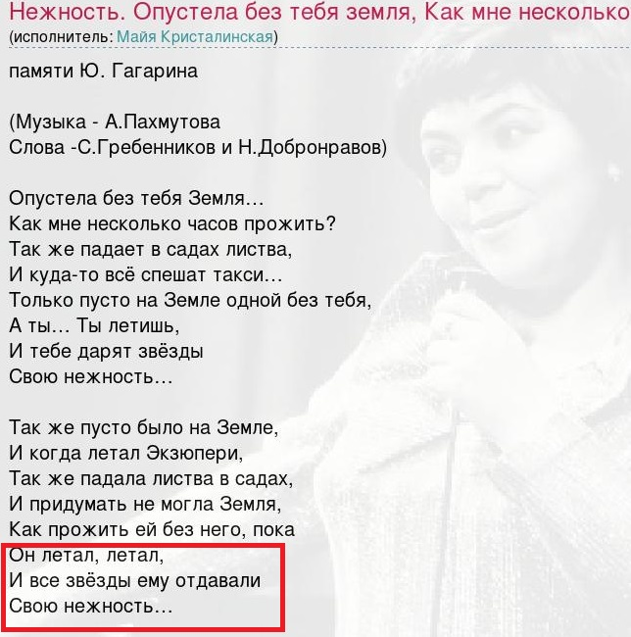
МУЗЫКАЛЬНАЯ ПЕРЕМЕНА
ответ 10 баллов
Он летал, летал,
И все звезды ему отдавали
Свою нежность

Slide 25
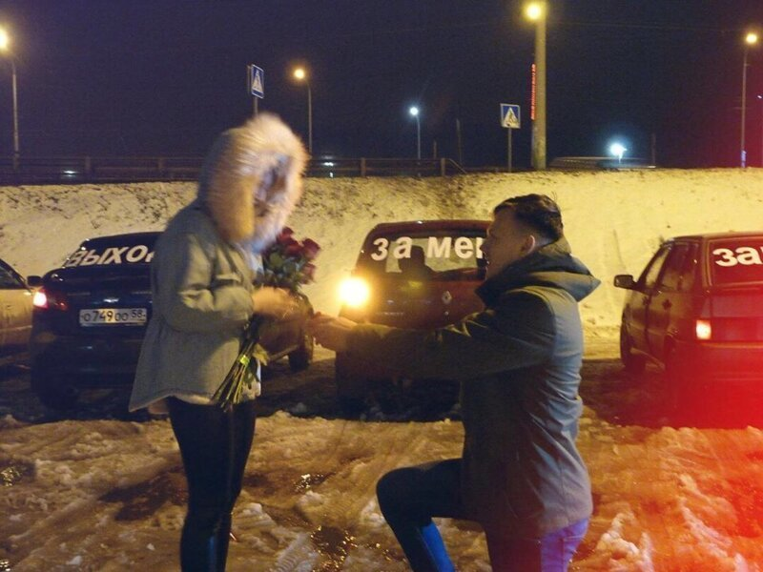
МУЗЫКАЛЬНАЯ ПЕРЕМЕНА
вопрос 20 баллов
Какая группа исполняла песню со следующим текстом:
«Любите, девушки,
Простых романтиков,
Отважных летчиков и моряков.
Бросайте, девушки,
Домашних мальчиков,
Не стоит им дарить свою любовь»?

Slide 26
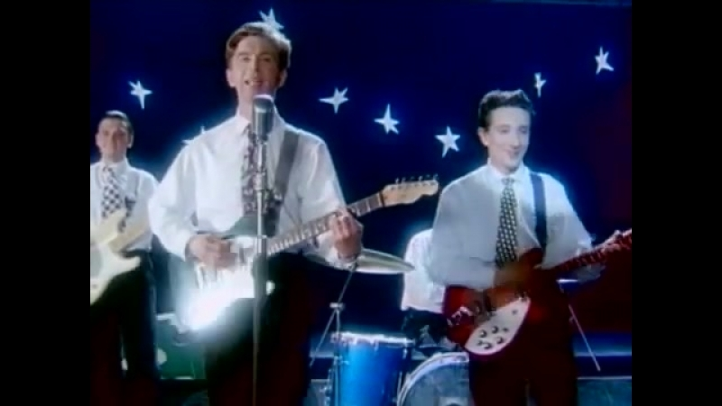
МУЗЫКАЛЬНАЯ ПЕРЕМЕНА
ответ 20 баллов
Группа «Браво»

Slide 27
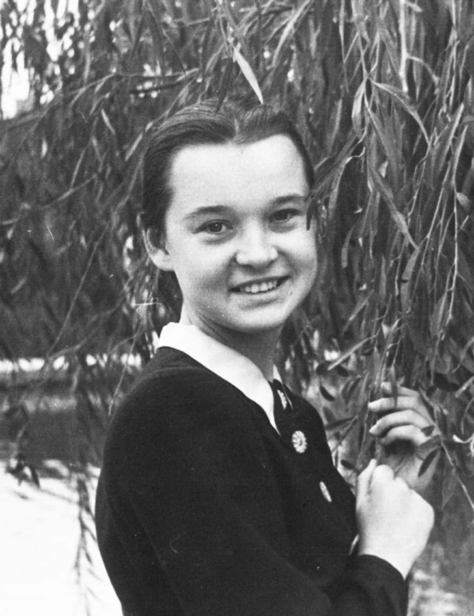
МУЗЫКАЛЬНАЯ ПЕРЕМЕНА
30 баллов
Кто это?

Slide 28
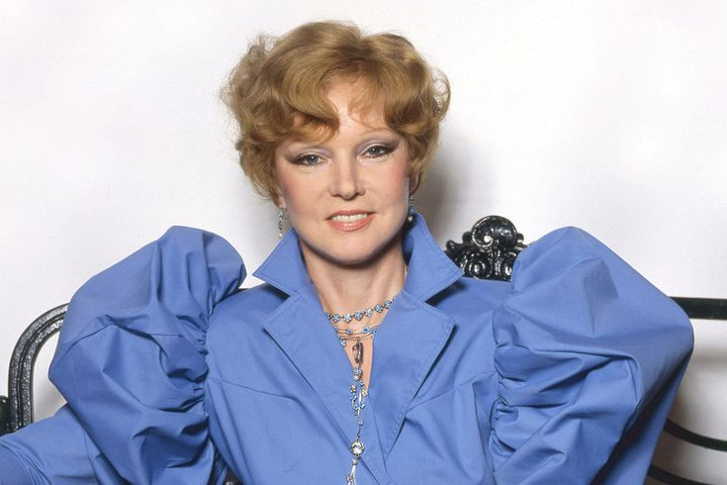
МУЗЫКАЛЬНАЯ ПЕРЕМЕНА
ответ 30 баллов
Людмила Гурченко

Slide 29
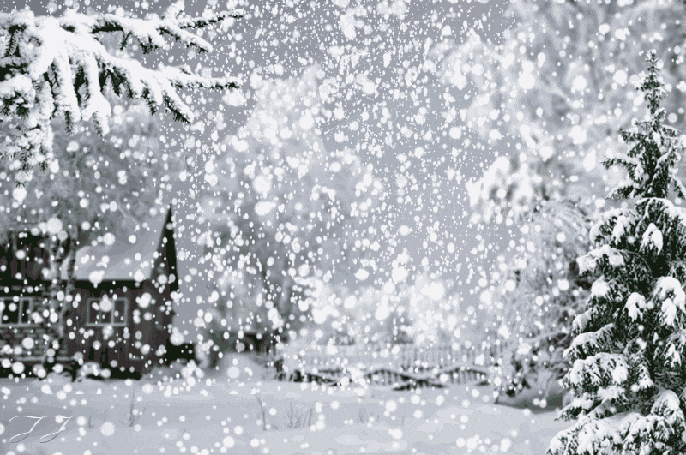
МУЗЫКАЛЬНАЯ ПЕРЕМЕНА
вопрос 40 баллов
Продолжите строчку популярной песни: «Снег кружится, летает, летает…»
И морозами звеня
И позёмкою клубя
И лопатою скребя

Slide 30
МУЗЫКАЛЬНАЯ ПЕРЕМЕНА
ответ 40 баллов
И позёмкою клубя

Slide 31
МУЗЫКАЛЬНАЯ ПЕРЕМЕНА
вопрос 50 баллов
Найдите ошибку в тексте песни мушкетеров. Кадр из к/ф «Д’Артаньян и три мушкетёра».

Slide 32
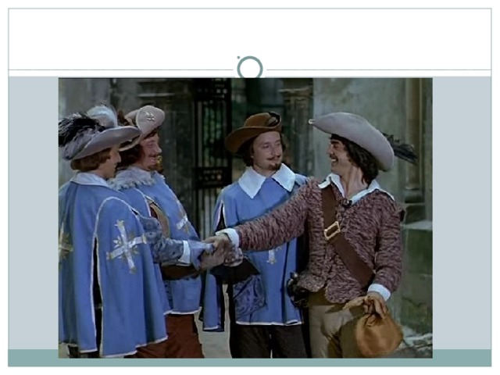
МУЗЫКАЛЬНАЯ ПЕРЕМЕНА
ответ 50 баллов
Икуку. Многие слышат это именно так. Но текст этой строчки такой: «Красавице и кубку, Счастливому клинку».

Slide 33
МЕДИЦИНА
вопрос 10 баллов
Медицинская статистика свидетельствует об интересном необычном факте: именно в этот день недели случается на 25 % больше обычного травм спины, на 33% – больше сердечных приступов.
В какой день, по медицинской статистике, происходит этот факт?

Slide 34
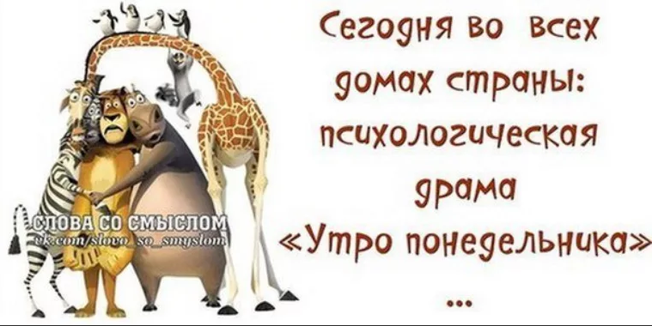
МЕДИЦИНА
ответ 10 баллов
В понедельник

Slide 35
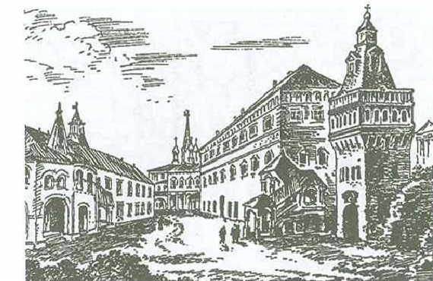
МЕДИЦИНА
вопрос 20 баллов
Какое первое медицинское учреждение открылось в Москве в 1581 году и обслуживало только царскую семью?
1. Больница
2. Поликлиника
3. Аптека
4. Санаторий

Slide 36
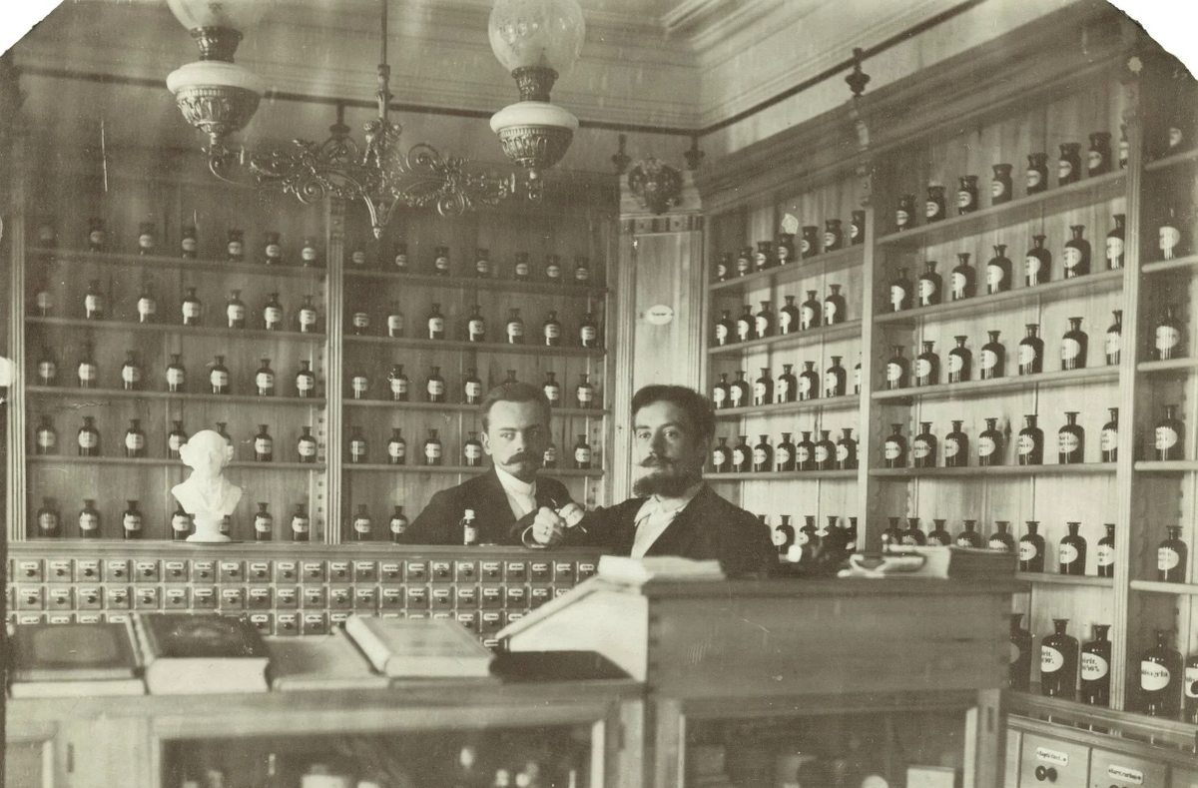
МЕДИЦИНА
ответ 20 баллов
Самая первая аптека в Москве появилась в 1581 году. Тогда по просьбе царя Ивана Грозного английская королева Елизавета I прислала московскому коллеге лекарства и знающих «алхимистов». Разместилось вновь созданное учреждение, разумеется, в Кремле, так как обслуживало оно исключительно царскую семью. Да и называлось соответственно — «царёвой аптекой».

Slide 37
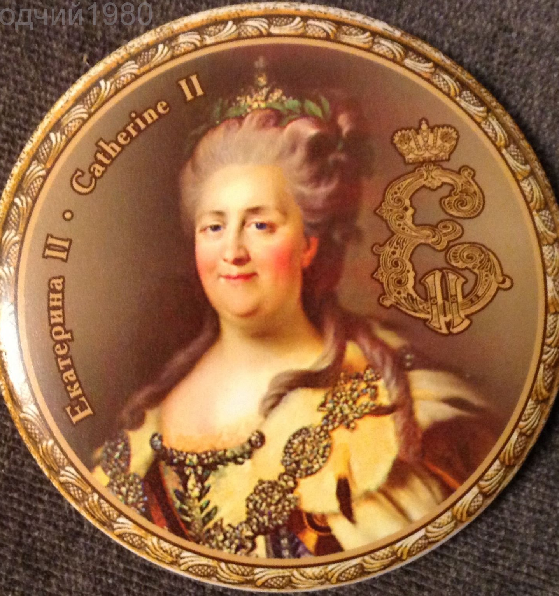
МЕДИЦИНА
вопрос 30 баллов
За какой подвиг Екатерина II возвела крестьянского мальчика Сашку в дворянство и пожаловала герб?
1. за то, что ему первому была сделана прививка от оспы; 2. за то, что он спас наследника престола от собак; 3. за то, что он знал «Илиаду» наизусть; 4. за то, что он донес императрице на казнокрадов.

Slide 38
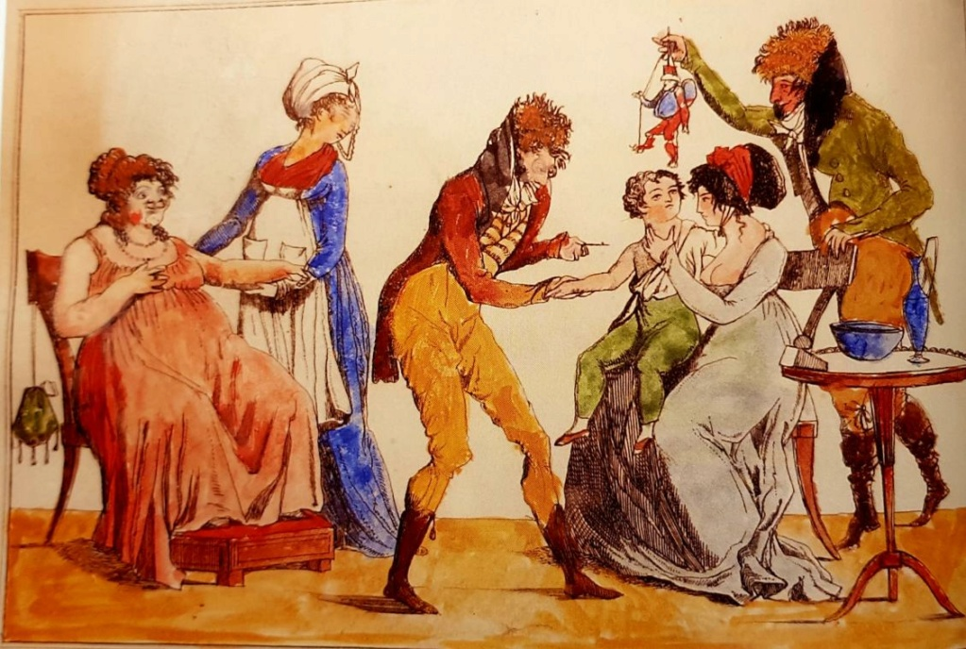
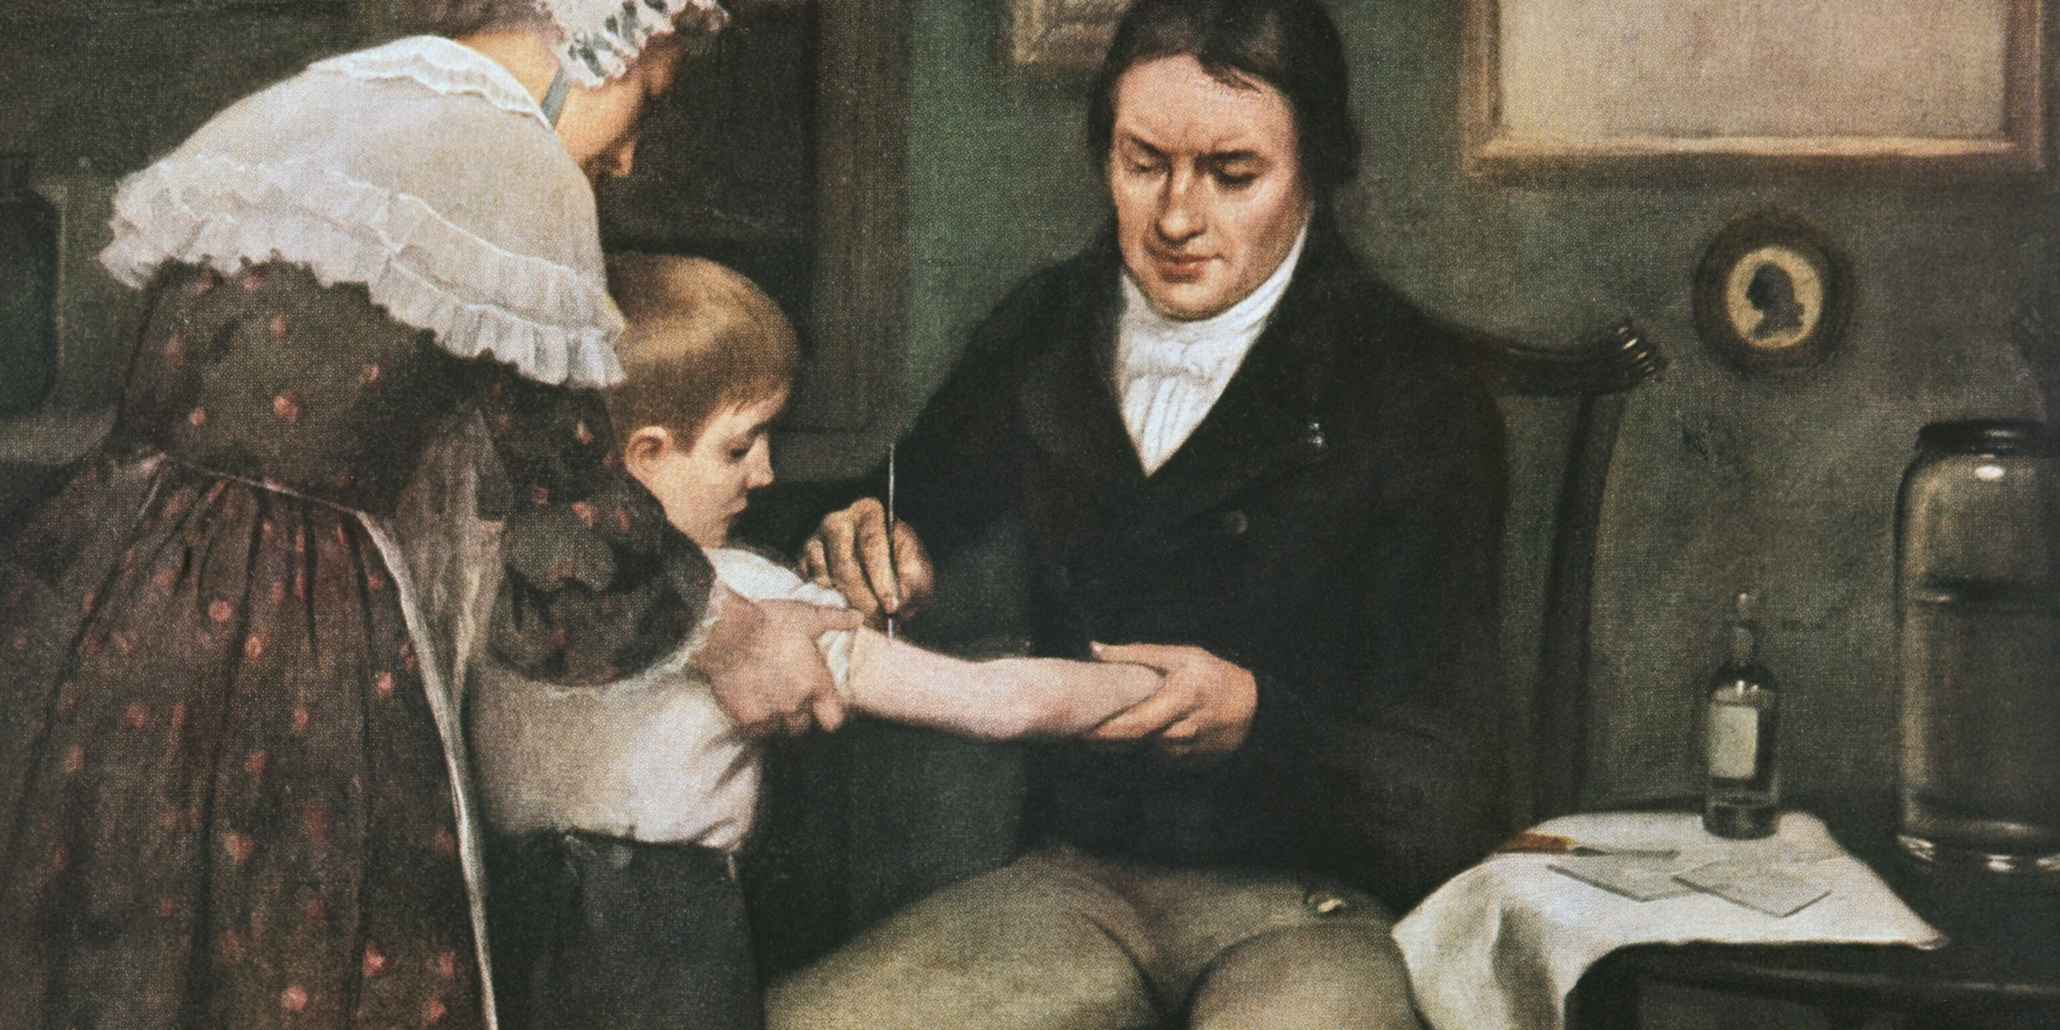
МЕДИЦИНА
ответ 30 баллов
За то, что ему первому была сделана прививка от оспы

Slide 39
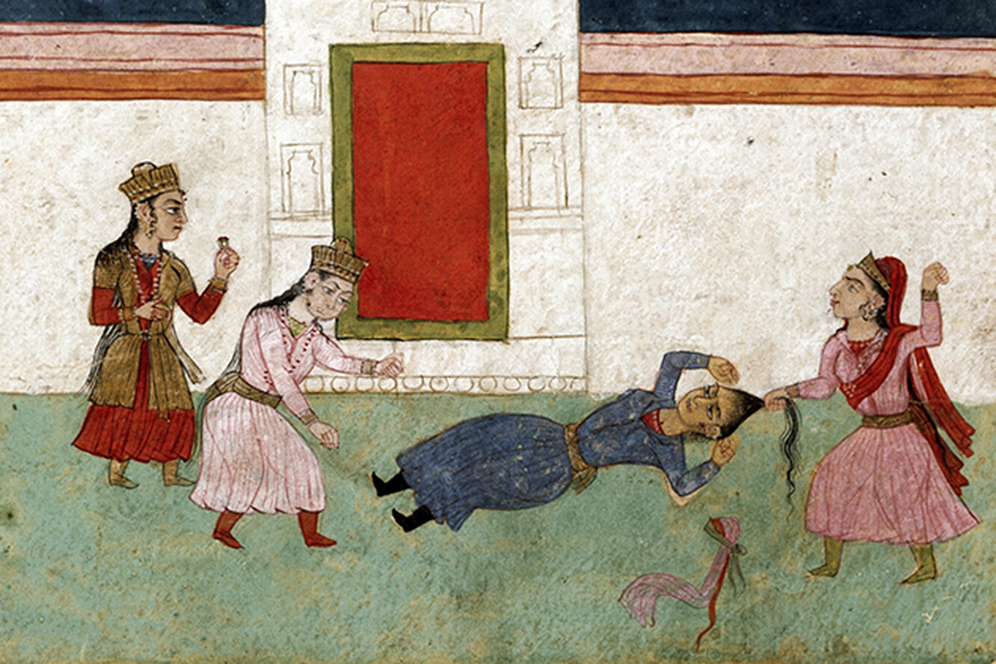
МЕДИЦИНА
вопрос 40 баллов
Лицевая пластическая хирургия возникла на территории современной Индии в VI веке до нашей эры, ее основной специализацией являлась реконструкция носа. Почему?

Slide 40
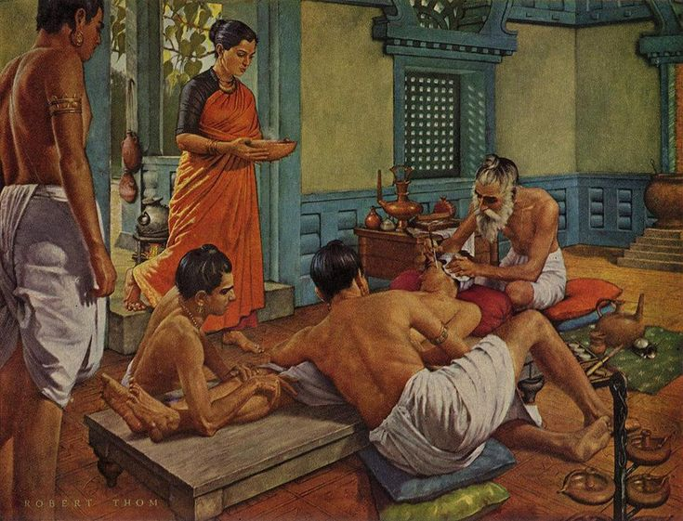
МЕДИЦИНА
ответ 40 баллов
Отрезание носа было наиболее распространенным наказанием за супружескую измену.

Slide 41
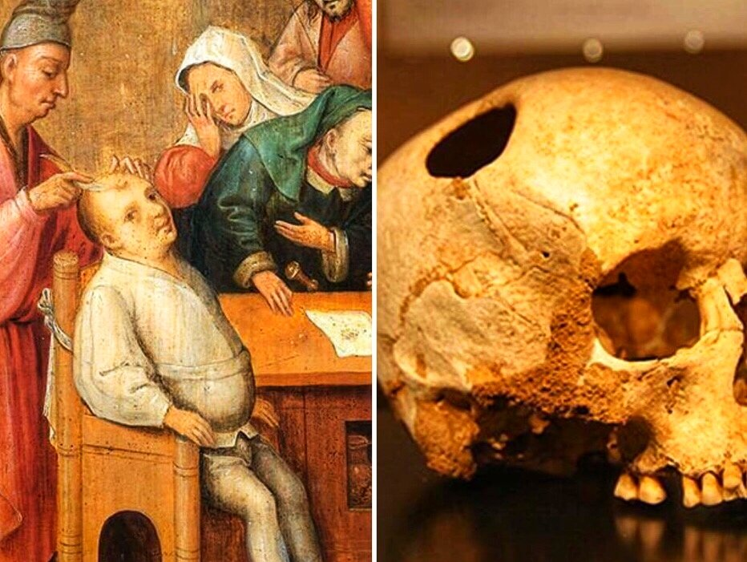
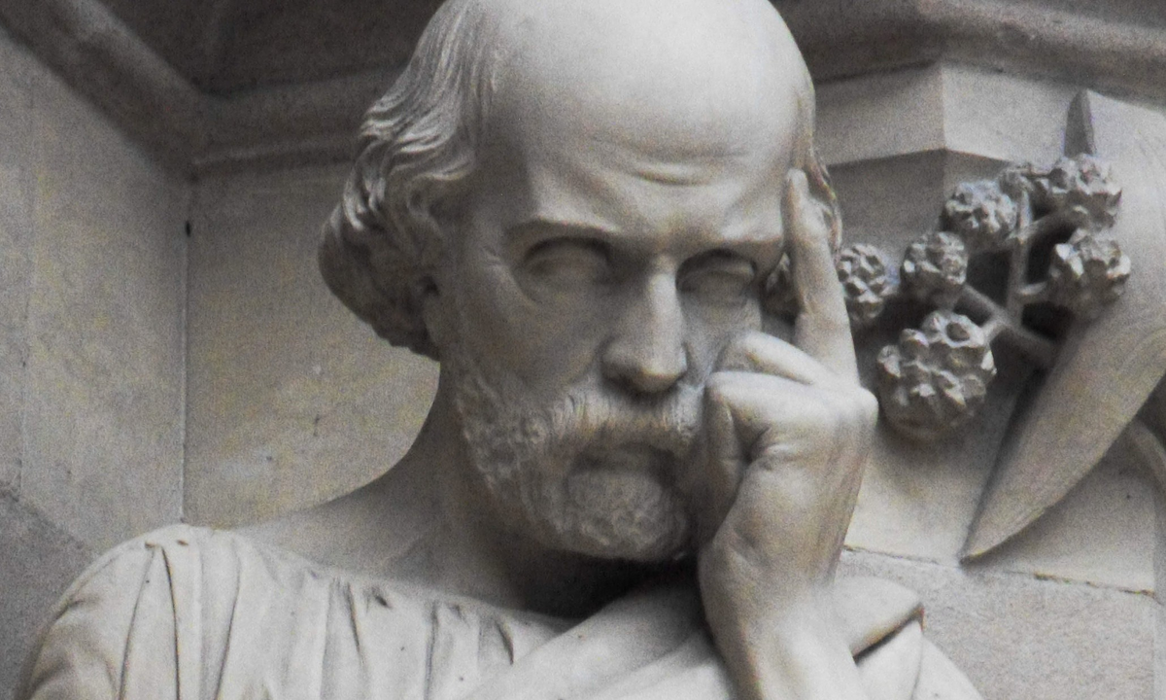
МЕДИЦИНА
вопрос 50 баллов
Трепанация – хирургическая операция, при которой в голове человека создается отверстие, является процедурой, проводить которую начали в эпоху неолита. Впервые, операция была подробно описана Гиппократом.
Против какой болезни делали трепанацию черепа?

Slide 42
МЕДИЦИНА
ответ 50 баллов
Изначально трепанацию черепа использовали, осуществляя лечение мигрени (без какой-либо анестезии).

Slide 43
ВПЕРВЫЕ В МИРЕ
вопрос 10 баллов
Кто первым на Руси принял христианство?

Slide 44
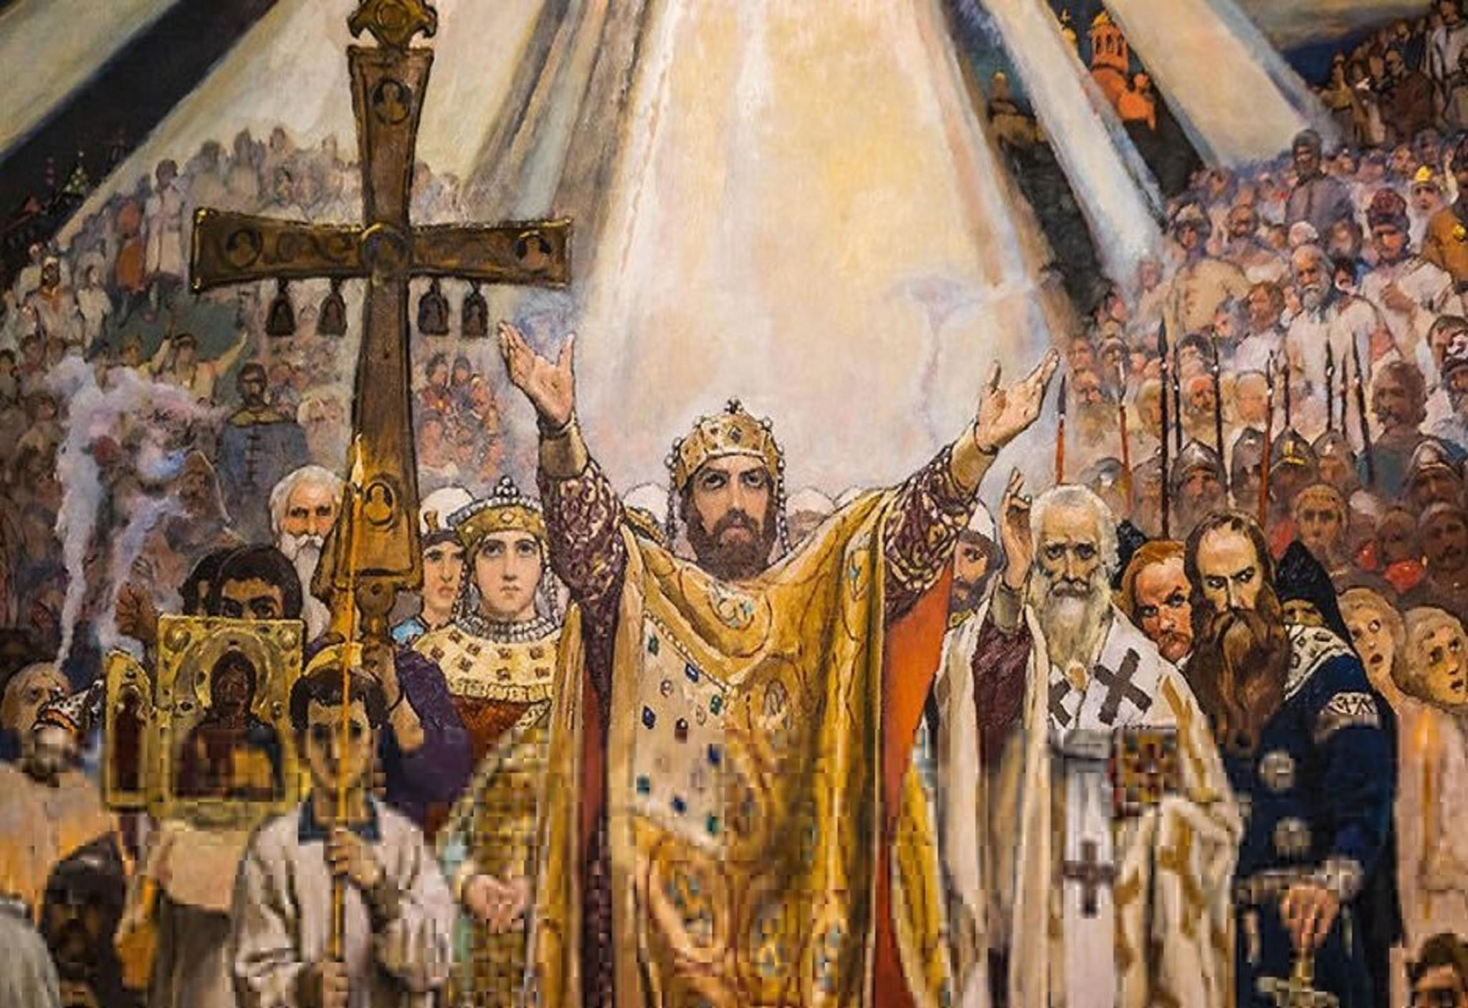
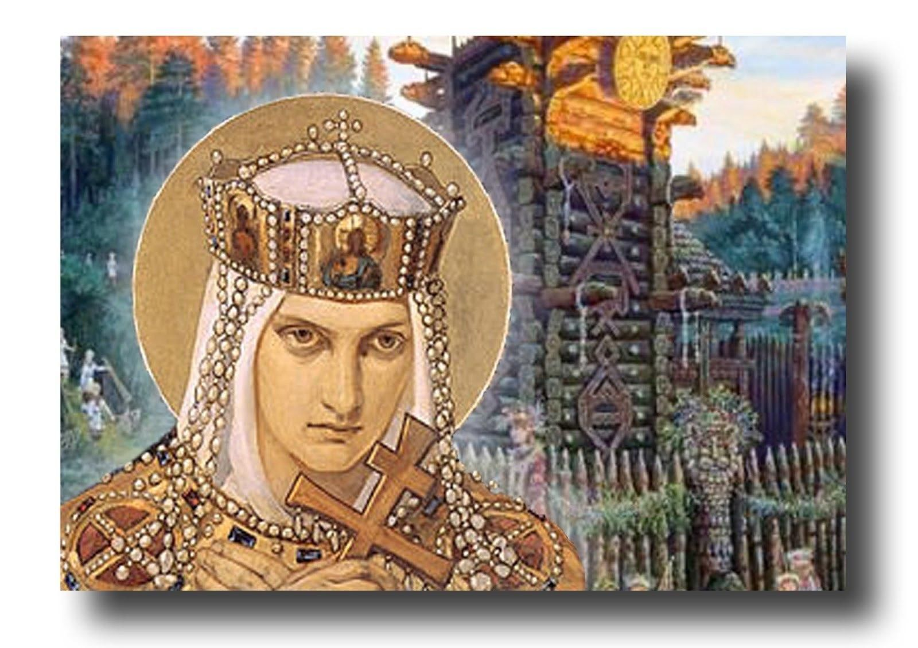
ВПЕРВЫЕ В МИРЕ
ответ 10 баллов
Князь Владимир провозгласил христианство официальной религией Киевской Руси в 988 году.
Также первым правителем Киевской Руси, принявшим христианство, считается княгиня Ольга. В 957 году она приехала с визитом в Константинополь и добивалась крещения, чтобы Византия признала Русь как равную христианской империи. В итоге княгиня приняла православие, а при крещении получила имя Елена.

Slide 45
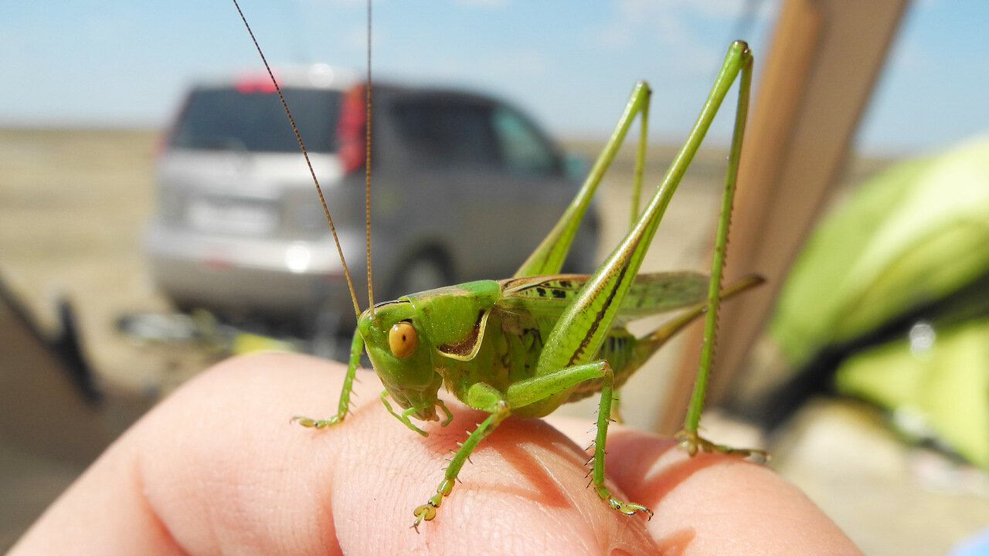
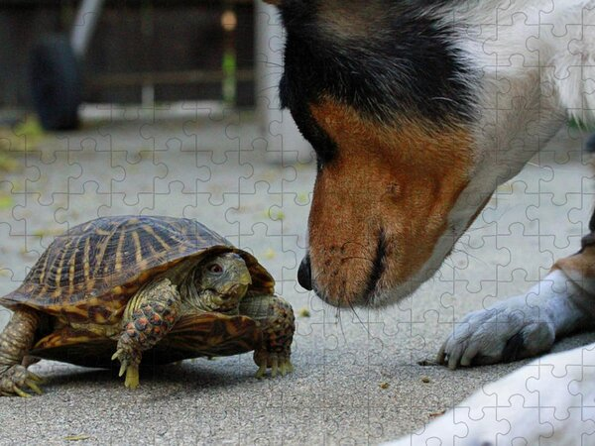
ВПЕРВЫЕ В МИРЕ
вопрос 20 баллов
Какое первое живое существо облетело Луну в 1968 году на советском корабле?
1. человек 2. черепаха
3. собака 4. кузнечик

Slide 46
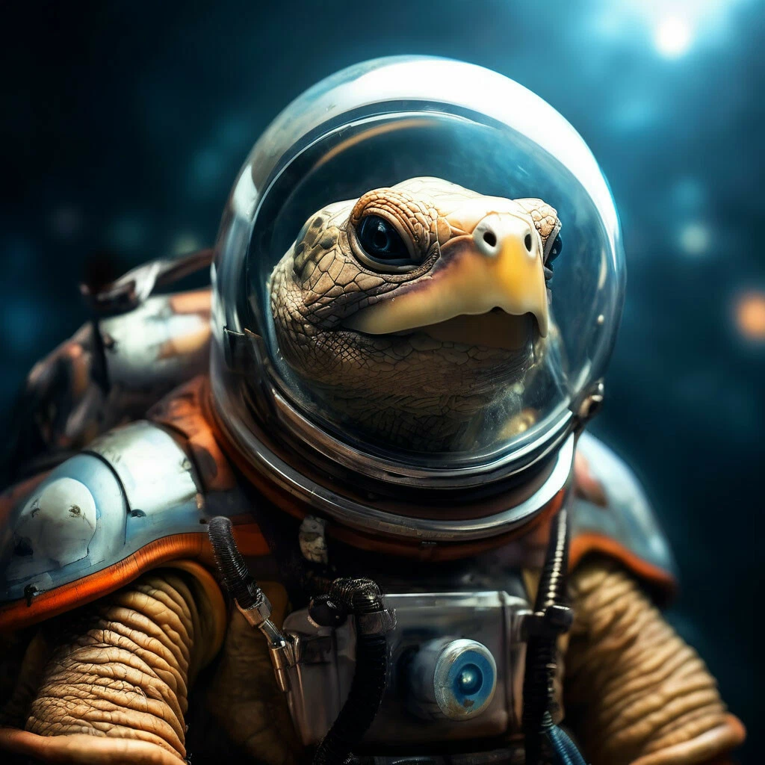
ВПЕРВЫЕ В МИРЕ
ответ 20 баллов
Первыми живыми существами с Земли, облетевшими вокруг Луны, стали черепахи на борту советского космического корабля "Зонд-5". Он был запущен 10 ноября 1968 года, через три дня обогнул Луну на расстоянии 1960 километров от ее поверхности, на обратном пути сфотографировал Землю с высоты 90 тысяч километров и приводнился в Индийском океане, из вод которого был выловлен научным судном.

Slide 47
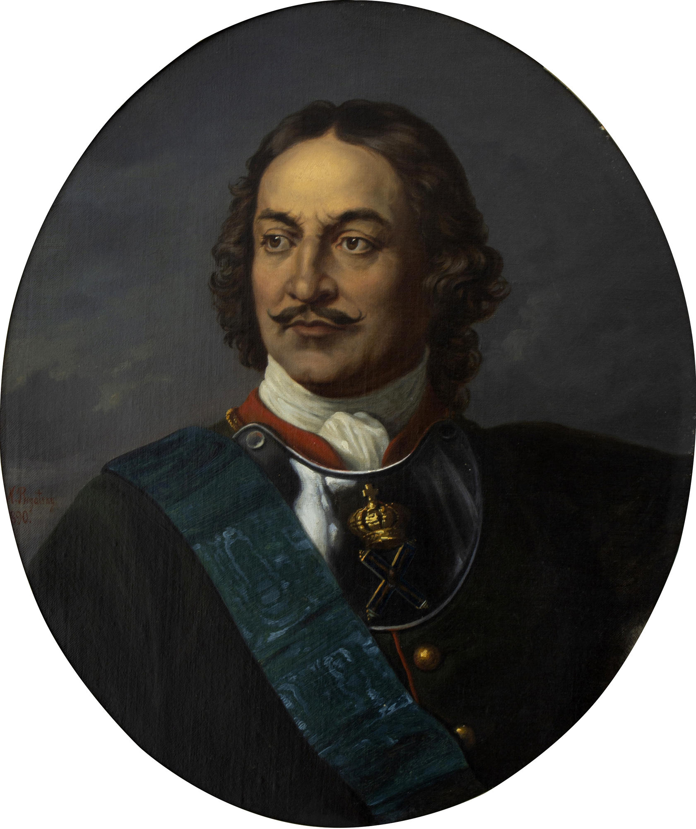
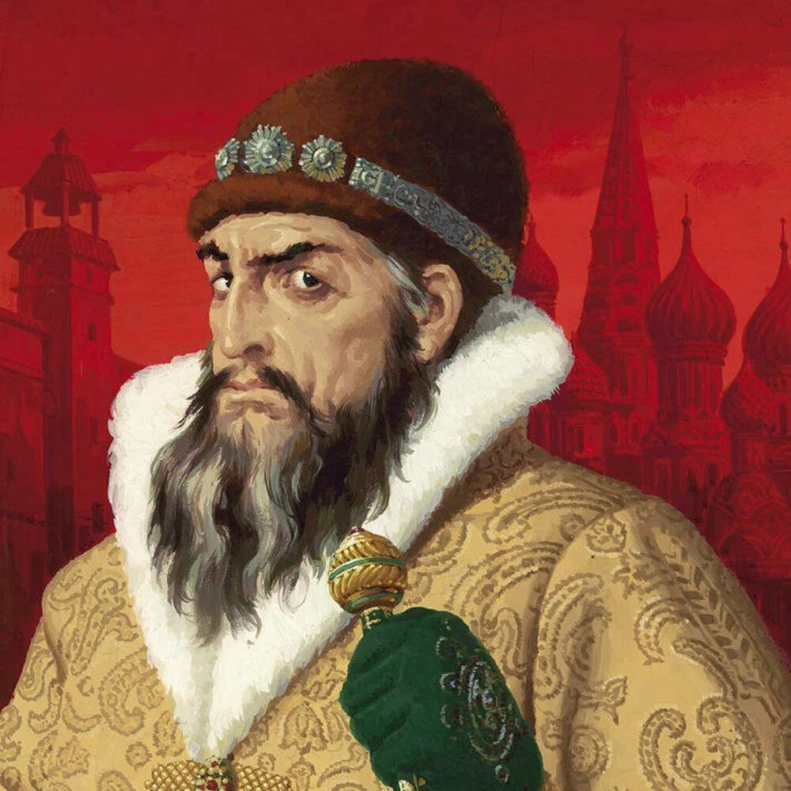
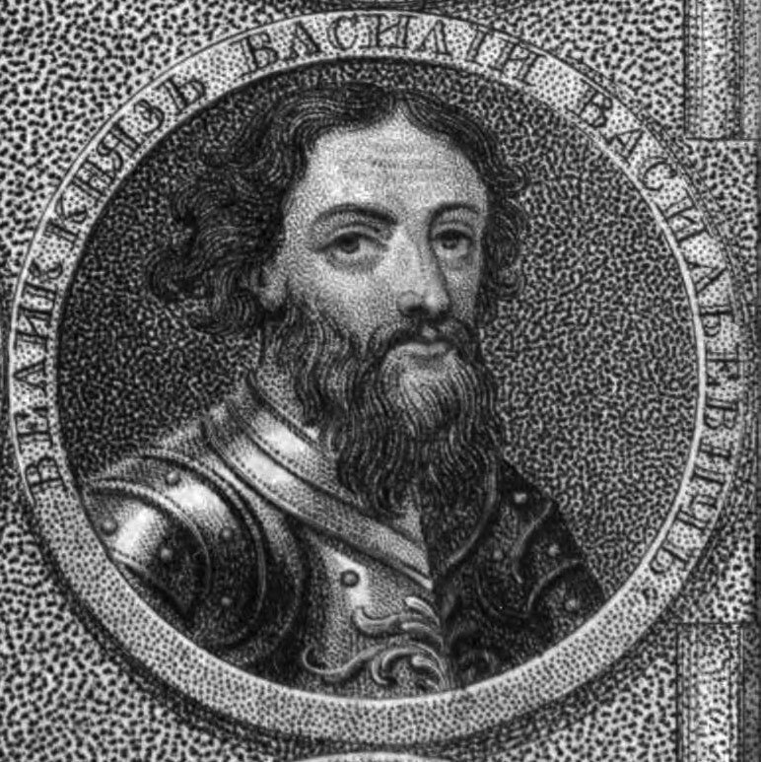
ВПЕРВЫЕ В МИРЕ
вопрос 30 баллов
Кто был первым русским царём?
1.Иван Грозный 2.Василий Темный
4.Петр Первый
3.Михаил Романов

Slide 48
ВПЕРВЫЕ В МИРЕ
ответ 30 баллов
Первым русским царём называют Ивана IV Васильевича, прозванного Грозным (25 августа 1530 — 18 (28) марта 1584). Он был официально венчан на царство 16 января 1547 года по инициативе митрополита Московского и всея Руси Макария. Таким образом, Иван IV стал первым русским царём, а государство — Русским / Российским царством.

Slide 49
ВПЕРВЫЕ В МИРЕ
вопрос 40 баллов
1.выходным
2.субботником
3.праздником
4.«днем безделья»
Что объявил и узаконил римский император Константин 7 марта 321года?

Slide 50
ВПЕРВЫЕ В МИРЕ
ответ 40 баллов
7 марта 321 года император Римской империи Константин I своим декретом объявил воскресенье выходным днём.
До этого в европейской традиции выходные дни никогда не привязывались к дням недели. Регулярных выходных не существовало в принципе. После декрета Константина I воскресенье постепенно становилось днём, когда люди должны были отдыхать.

Slide 51
ВПЕРВЫЕ В МИРЕ
вопрос 50 баллов
История Появление первого фотоаппарата совпало с изобретением «гелиографии» Жозефом Ньепсом в 1826 году. Сколько необходимо было времени, чтобы человек смог сфотографироваться на первый фотоаппарат?

Slide 52
ВПЕРВЫЕ В МИРЕ
вопрос 50 баллов
Чтобы сфотографироваться на первый фотоаппарат, нужно было сидеть неподвижно около 8 часов.

Slide 53
ФЛОРА И ФАУНА
вопрос 10 баллов
Сколько мёда в течение жизни производит хлопотливая пчёлка ?

Slide 54
ФЛОРА И ФАУНА
ответ 10 баллов
Живёт-3 года;
Приносит мёда от 1/12 до полной чайной ложки.

Slide 55
ФЛОРА И ФАУНА
вопрос 20 баллов
Птица, не имеющая близких родственников
среди других существ , не умеющая летать.
Относится к отряду бескилевых птиц.

Slide 56
ФЛОРА И ФАУНА
ответ 20 баллов
СТРАУС

Slide 57
ФЛОРА И ФАУНА
вопрос 30 баллов
Что обозначает высказывание «Быть под мухой»
и откуда это произошло?

Slide 58
ФЛОРА И ФАУНА
вопрос 30 баллов
Происхождение идёт из прошлых веков. Петр I был тот ещё затейник.
Насмотрелся за границей всякого, и давай в России насаждать. По его указу в 1720 году в Петербурге
открылся "Первый Трактирный Дом". Вместо привычных россиянам кабаков.
В кабаке продавали водку по лицензии, но никогда не предлагали закуску.
Трактир более комфортабельное заведение, нежели кабак. "Любой каприз за ваши деньги" : алкоголь, еда,
и ночлег в "номерах с женской прислугой".
Notes:
Причем, владельцами первых трактиров были иностранцы. И весь этот сервис стоил ни разу "не бюджетно". Чем отпугивал обычных людей. В общем прибыль у первых трактиров оказалась крайне низкой, вопреки ожиданиям.
Тогда Петр I , видя, что его франшиза прогорает, "включил административный ресурс". Был издан указ, который обязывал первую чарку наливать посетителю БЕСПЛАТНО. Этакий Велком Дринк ("Welcome Drink") каждому гостю.
Однако такой "маркетинговый ход" НЕ понравился жадным трактирщикам. Чарки в то время были весьма внушительные по объёму. Около 122 граммов.
Поэтому специально для трактиров, в приказном порядке, были введены рюмки вместимостью 10-15 граммов .
Люди дали им кличку "МУХА". По одной из версий, когда трактирщик наливал в неё водку, многие посетители недовольно высказались: "Это — что???!!! Тут же только мухе утопиться!!!"
Но как известно "голь на выдумки хитра". Появился такой лайфхак: посетители трактиров начали ходить по заведениям, чтобы в каждом выпить бесплатную, первую "муху". И шли дальше. В следующее.
Где процесс повторялся.
Так появилось выражение «ходить под мухой».
Если мгновенно перенестись из этой истории в современность, то сейчас во многих городах знамениты улицы, чьи достопримечательности — питейные заведения. Многочисленные двери которых практически не закрываются. По причине того, что есть этакие современные хранители традиции "ходить под мухой". В довольно быстром темпе выпивая по рюмке в каждом баре или кафе. Правда с коррекцией на современность — уже за собственные деньги)
Такая вот довольно сложная по тем временам бизнес-модель).
Называется это нездоровое дело новомодным словом "бар-хоппинг".

Slide 59
ФЛОРА И ФАУНА
вопрос 40 баллов
Кого чуть не убили кролики?
Наполеон
Королева Елизавета
Франц Фердинанд
Томас Джефферсон

Slide 60
ФЛОРА И ФАУНА
ответ 40 баллов
Наполеона
Однажды император устроил охоту на кроликов, было отпущено 2000-3000 кроликов, и когда их выпустили, они все побежали в сторону Наполеона!
Начальник штаба Александр Бертье
8 июля 1807 года договор о Тильзитском мире между
Французской империей и Имперской Россией.
Notes:
Самое незабываемое и унизительное поражение Наполеона случилось от... армии пушистых кроликов.
Один из самых причудливых моментов в европейской истории произошел в июле 1807 года, после того как Наполеон подписал договор о Тильзитском мире, официально отмечающий конец войны между Французской империей и Имперской Россией. Чтобы отпраздновать это событие, император предложил провести охоту на кроликов со своей свитой и некоторыми из самых «больших шишек» в своей армии. Будучи занятым человеком, Наполеон поручил заняться этим мероприятием своему начальнику штаба Александру Бертье. Но это была большая ошибка.
Бертье начал собирать кроликов для большой охоты, но ему и в голову не пришло подойти к этому вопросу «по-скромному». Хотя различные источники рассказывают о разных цифрах, в основном предполагают, что Бертье приобрел около 3000 кроликов.
В день охоты люди Бертье разместили клетки с кроликами по краям большого поля. Когда прибыли Наполеон и его гости, кроликов выпустили, чтобы высокопоставленные гости могли поохотиться на них на этом поле после пикника.
Но потом произошло что-то странное: кролики не испугались толпы людей. Зверюшки как безумные ринулись на Наполеона и других охотников из его свиты. Императору было не до смеха — тысячи пушистых зверьков, которых просто не успевали отстреливать, просто шли на него неудержимой «волной».
Изначально мужчины смеялись над полной абсурдностью всей ситуации (да и кто бы не стал), но по мере того, как все новые зверьки бросались под ноги, это стало реально страшно. Император и его люди тщетно пытались отразить натиск, избивая кроликов камнями, палками, стреляя в них, но длинноухие продолжали прибывать.
Поняв, что это битва, которую он не может выиграть, Наполеон спешно попрощался со всеми и сел в конный экипаж. Но поток «пушистиков» продолжал прибывать. Историк Дэвид Чандлер описал полукомическую резню таким образом: «Обладая более тонким пониманием стратегии Наполеона, чем большинство его генералов, орда кроликов разделилась на два крыла и окружила с флангов вечеринку Наполеона, направившись прямо к императору».
Кучера попытались тронуть экипаж с места, но все было безуспешно. Вскоре орда кроликов «затопила» ноги невысокого императора и начала карабкаться вверх по его куртке. Другие кролики позапрыгивали внутрь экипажа. Атака закончилась только тогда, когда карета наконец сумела сдвинуться с места, а Наполеон в панике вышвыривал кроликов из ее окон.
Многие могут задаться вопросом, почему же кролики атаковали людей. В этом можно полностью обвинить Бертье. Хотя он, возможно, прекрасно разбирался в военной тактике, начальник штаба явно мало понимал в животноводстве. Вместо того, чтобы наловить диких зайцев для охоты, он избрал легкий путь, приказав своим людям скупить кроликов, выращиваемых фермерами в близлежащих городах.
Проблема заключалась в том, что в отличие от диких зайцев, которые инстинктивно пытаются убежать, одомашненные кролики с ферм не боялись людей. Они увидели Наполеона и его свиту и предположили, что те собираются покормить их, точно так же, как фермеры, которые их выращивали. Когда кролики не нашли хрустящей моркови и салата, они явно расстроились.

Slide 61
ФЛОРА И ФАУНА
вопрос 50 баллов
На земле есть единственные млекопитающие, которые могут летать. Какие?

Slide 62
ФЛОРА И ФАУНА
ответ 50 баллов
Летучие мыши являются единственными млекопитающими которые могут летать.

